Slide 1
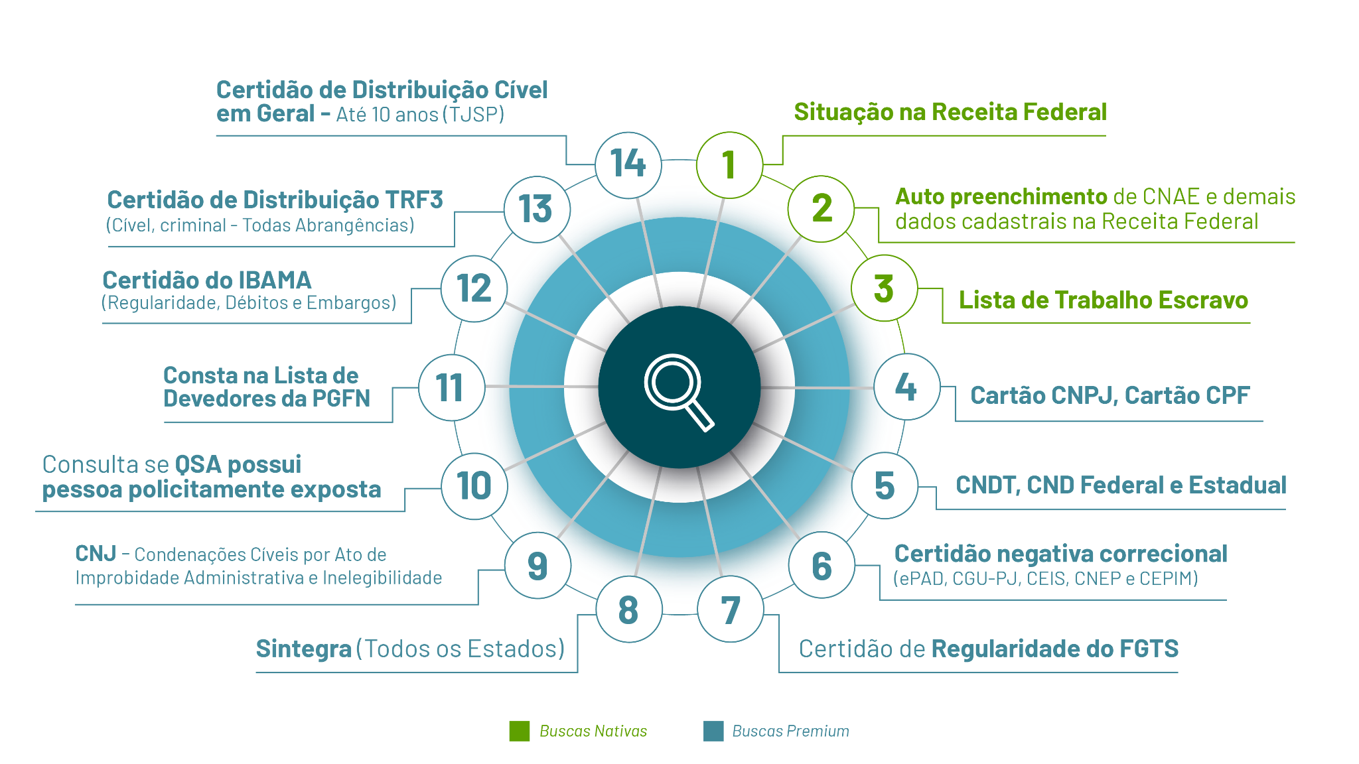
Busca de Certidões Automática
Due Diligence Inclusas do 1 ao 3 2 buscas Premium

